Slide 1
سور الحفظ

Slide 2
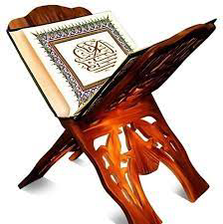
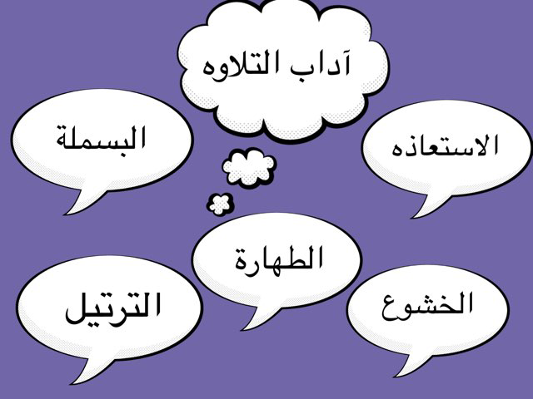
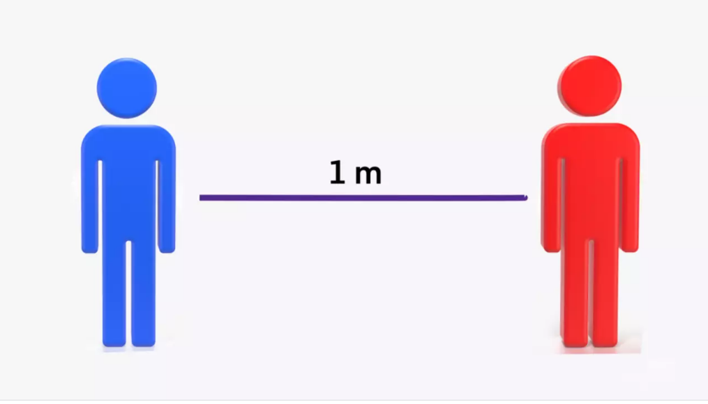
تعليمات المسابقة

Slide 3
أدوات المسابقة
المعجم
الجرس
ساعة
احضار المصحف

Slide 4
مجموعات الفصل
السؤال | مجموعة | مجموعة | مجموعة | مجموعة
صحة القراءة
كلمة و معنى
حكم تجويدي
فائدة
الفهم القرآئي

Slide 5
خطوات المسابقة
الفهم القرآئي
استخرجي فائدة
حكم تجويدي
كلمة و معنى
التتابع الحلقي

Slide 6
مبروك للفريق الفائز

